Slide 1
МИНИСТЕРСТВО ОБРАЗОВАНИЯ И НАУКИ РОССИЙСКОЙ ФЕДЕРАЦИИ ФЕДЕРАЛЬНОЕ ГОСУДАРСТВЕННОЕ БЮДЖЕТНОЕ ОБРАЗОВАТЕЛЬНОЕ УЧРЕЖДЕНИЕ ВЫСШЕГО ПРОФЕССИОНАЛЬНОГО ОБРАЗОВАНИЯ «МОСКОВСКИЙ ГОСУДАРСТВЕННЫЙ МАШИНОСТРОИТЕЛЬНЫЙ УНИВЕРСИТЕТ (МАМИ)» (УНИВЕРСИТЕТ МАШИНОСТРОЕНИЯ) Кафедра « Философии и психологии» Презентация По дисциплине: философия На тему: «Философия науки»
Выполнил студент группы 2-ЭФМнк-9
очного отделения
Барков И.А. Научный руководитель: Баркова Ирина Николаевна

Slide 2
Философия науки

Slide 3
Содержание.
Понятие науки.
Характеристики науки.
История развития науки.
Концепция Т. Куна.
Функции науки.
Проблема двух культур.
Философия науки. Представители.
Литература.

Slide 4
Понятие.
Наука-это многофункциональное явление. Это особый духовный феномен;
Наука-это рациональный способ познания мира, что основан на эмпирической проверке фактов и математическом доказательстве.

Slide 5
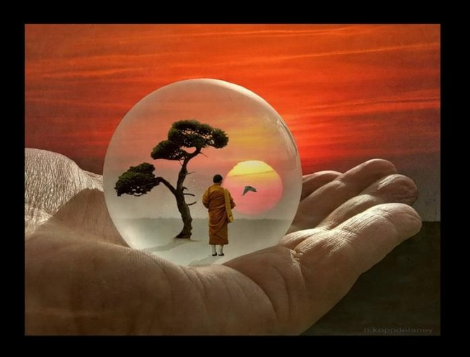
«Наука» употребляется в различных смыслах, это многофункциональное явление:
Это сфера духовной культуры;
Это форма общественного сознания;
Это способ познания мира;
Это социальный институт;
Это производительная сила общества;
Это особый род знаний.

Slide 6
Характеристики.
универсальность
рациональность
незавершенность
систематичность
фрагментарность
достоверность,
проверяемость

Slide 7
История развития.
Наука в классическом виде сформировалась в XVI — XVII веках и представляла собой естествознание;
В XVI в. наука начинает питать некоторые черты; появляется « утопический социализм», « теория естественных наук»;
Родина науки- Западная Европа.

Slide 8
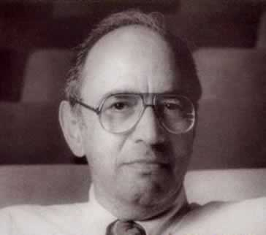
Концепция Т.Куна.
Единство научного знания формируется в процессе взаимодействия дифференциации и интеграции;
Дифференциация направлена на более тщательное и глубокое изучение отдельных явлений и процессов;
Интеграция существует в разной форме, начиная от принятия понятий, методов и заканчивая методов теорий, концепций и т. д.

Slide 9
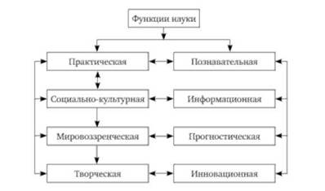
Функции науки.
Производить и воспроизводить истинное знание.

Slide 10
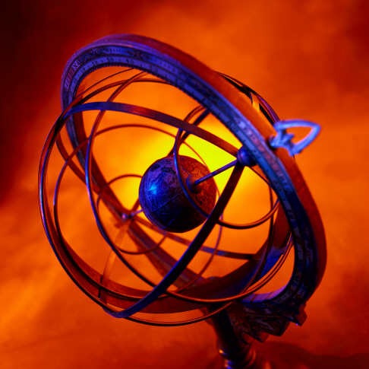
Проблема двух культур философии науки.
Естествознание и обществознание;
Конец XIX, начало XX в.;
Писатель Сноу сформировал идею альтернативы 2 культур: естественно-научной и гуманитарной.

Slide 11
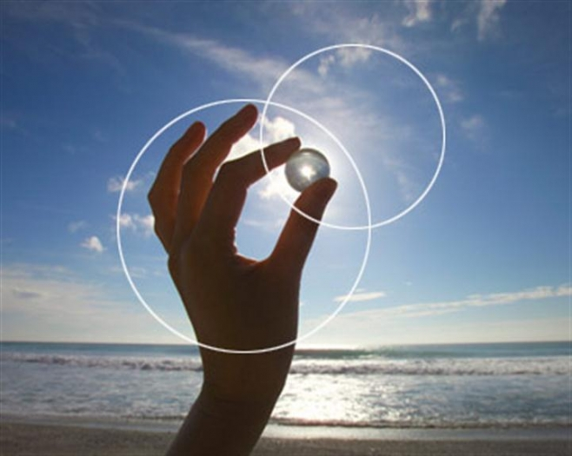
Существует три позиции по вопросу соотношения гуманитарного познания и естественно-научного с другой.
1 позиция.
Существуют науки о природе и о духе. Обе сферы научны. Эти науки различны по предмету и методу изучения.
2 позиция.
Физика-основа. Социально-гуманитарное знание- неразвитая наука. Она имеет свой предмет , а методы должна использовать из естественно- научного знания.
3 позиция.
Социально-гуманитарное знание не признается научным, т.к. в этих науках содержаться знания, которые не могут быть проверены опытом.

Slide 12
Философия науки. Представители.
Карл Поппер
Лакатос Имре
Фейерабенд Пол

Slide 13
Литература.
1. Н.Ф. Бучило, А.Н. Чумаков «Философия»: Москва. Изд. ПЕР СЭ, 2001 г.
2. П.С. Гуревич «Философия» Учебник для психологов: Москва-Воронеж. Изд. МПСИ, 2004 г.
3. Л.А. Зеленов, А.А. Владимиров, В.А. Щуров «История и философия науки»: Москва. Изд. «Флинта», Изд. «Наука».2008 г.
4. В.М. Розин «Наука: происхождение, развитие, типология, новая концептуализация»: Москва-Воронеж. Изд. МПСИ, Изд. НПО «МОДЭК».2008 г.
5. А.А. Радугин «Философия»: Москва. Изд. ЦЕНТР, 2004 г.

